Slide 1
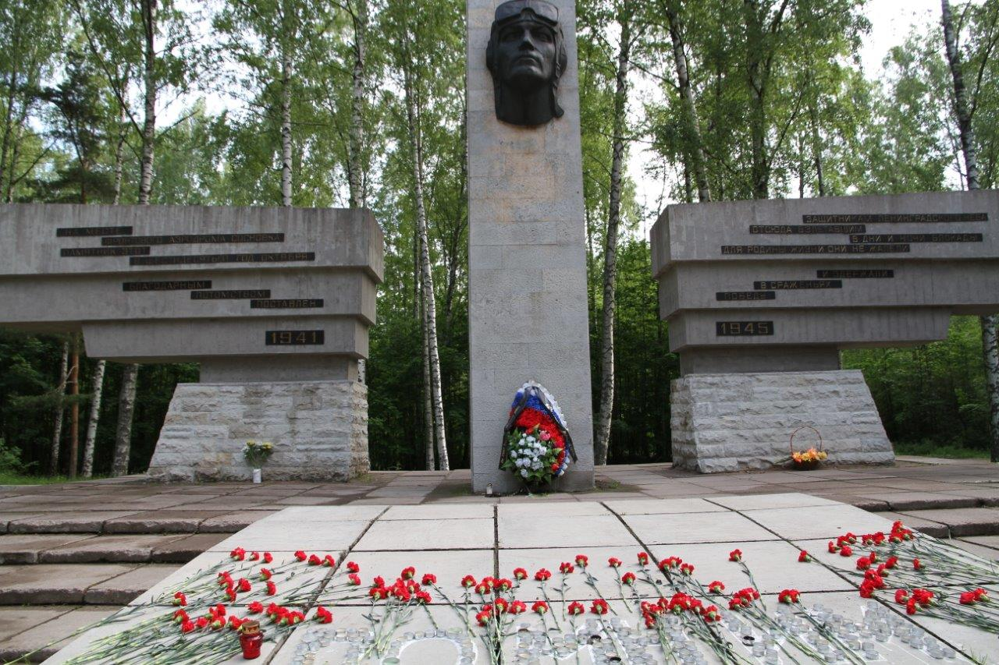
«Память – Великая книга нетленная…»

Slide 2
38 Батальон авиационного обслуживания
Для того чтобы самолет выполнил свою боевую задачу, его должны были подготовить: снарядить и обеспечить правильное движение в воздухе к цели и обратно наземными радиотехническими средствами: радиомаяками, связными радиостанциями, пеленгаторами и др. сложными устройствами. Для обеспечения боевой деятельности одного самолета, на Земле должны были день и ночь трудиться от 20 до 50 человек. Боевые части не имели ни своих боеприпасов. Всё это обеспечивали наземные части, такие как 38 БАО (батальон авиационного обслуживания

Slide 3
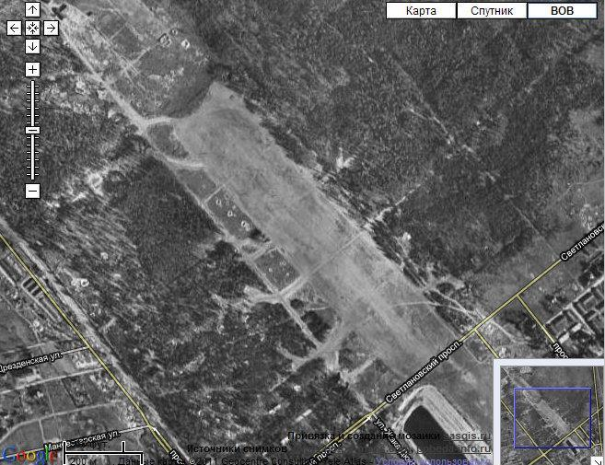
Аэродром «Сосновка»
К концу 1941 года в Сосновку перебазировался из Тихвина 44-й Краснознамённый скоростной бомбардировочный полк, ставший первым хозяином аэродрома. В 1943 году полку было присвоено звание Гвардейский-34 и почётное – Тихвинский – за успешные операции в боях в ноябре – декабре 1941 года под городом Тихвином.

Slide 4
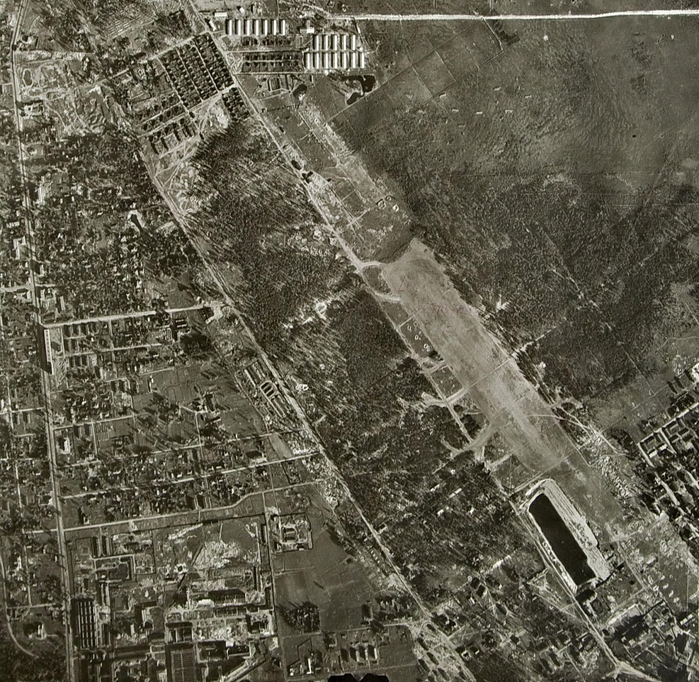
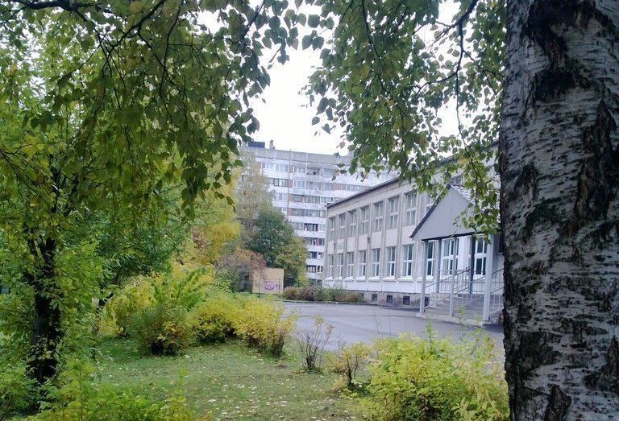
В сентябре 1941г. 38 БАО заступил на боевую службу на двух аэродромах: «Сосновка» и «Гражданка», иногда помогая силами и средствами бывшему комендантскому аэродрому, который в то время тоже нес огромную нагрузку по приему и отправке тяжелых транспортных самолетов. В Озерках успешно действовал 153 авиаполк под командованием полковника, ныне генерал-лейтенанта Матвеева. Его командный пункт располагался на том месте, где сейчас находится наша школа №118.

Slide 5
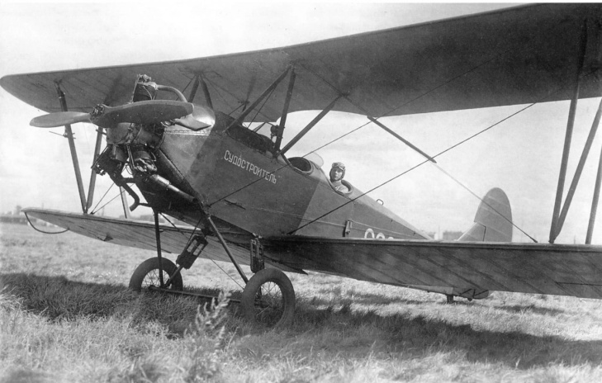
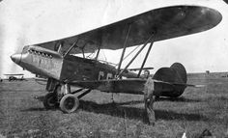
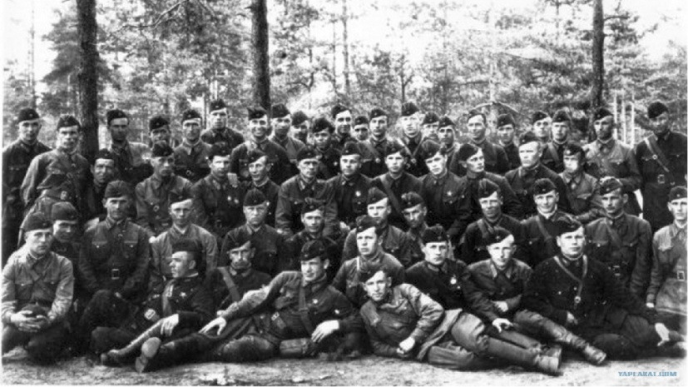
Отсюда же действовали ночные бомбардировщики ПО-2, Р-5, отсюда же отправляли в немецкий тыл на помощь к партизанам наших славных разведчиков, а в школе, где сейчас олимпийская база находился штаб партизанского движения и школа по подготовке диверсантов-разведчиков.
По-2
Р-5 с пилотом

Slide 6
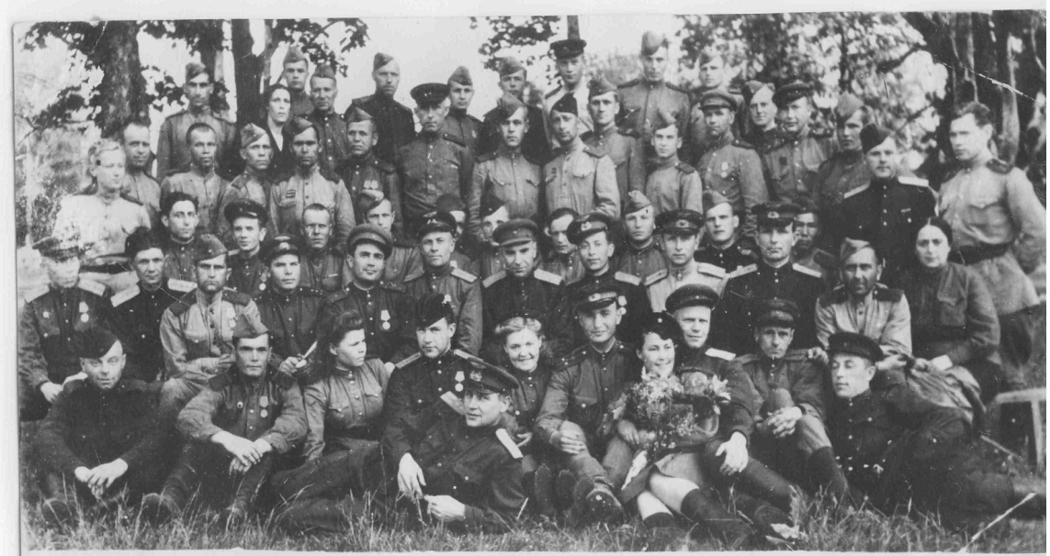
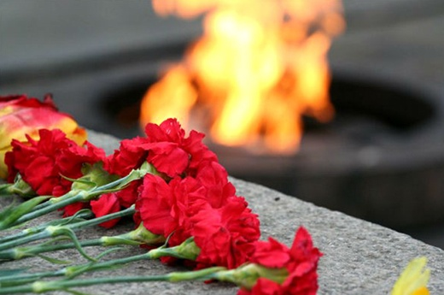
Посвящается защитникам Ленинградского неба
Разгром немецко-фашистких войск в районе Тихвина сорвал планы гитлеровских стратегов охватить вторым кольцом блокады Ленинград. За время войны 16 летчиков Тихвинского полка стали Героями Советского Союза, в основном посмертно…

Slide 7
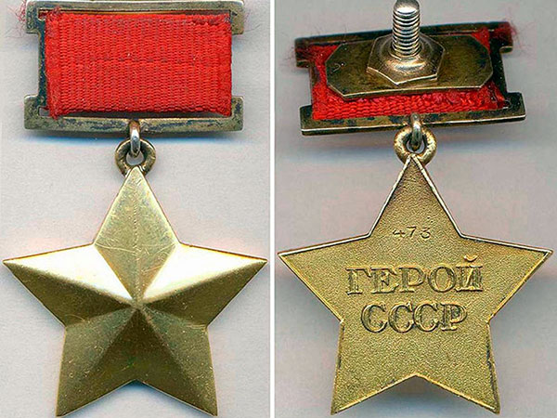
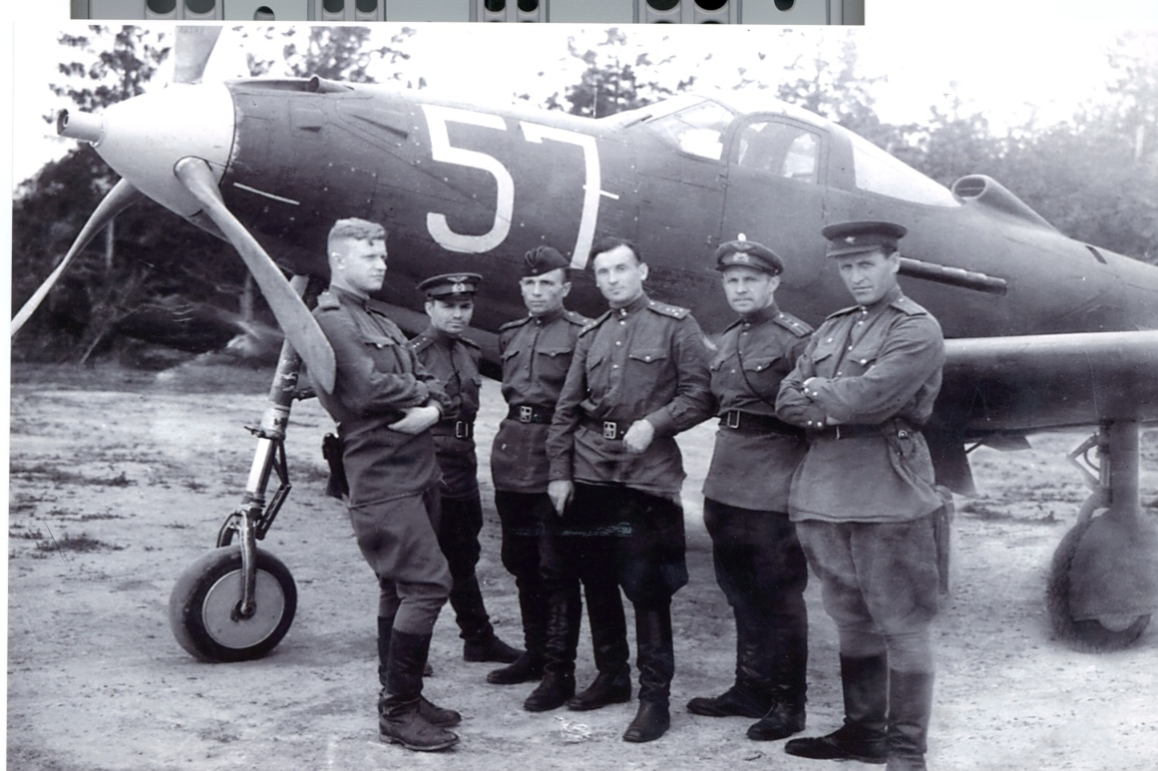
Летчики 159-го и 11-го Гвардейских истребительных полков круглосуточно несли вахту по защите ленинградского неба и «Дороги жизни». 12 летчикам-истребителям было присвоено звание Героя Советского Союза.
13-й отдельный разведывательный авиационный полк выполнял разведывательные полеты по переднему краю и тылам противника. В лесопарке также располагались 6-й транспортный отряд, эскадрилья связи 13-й воздушной армии, штаб 275-й авиадивизии.

Slide 8
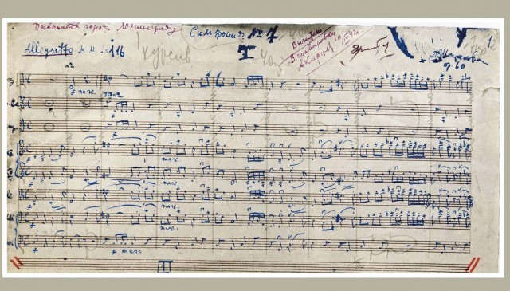
Всего за годы войны соединения и части объединения при активном участии летчиков, выполнявших полеты с аэродрома «Сосновка», уничтожили 11 151 самолет противника, 5 435 танков и бронемашин, около 5 000 артиллерийских и зенитных орудий, более 1500 железнодорожных составов, около 230 000 живой силы противника.
Но кроме боевых подвигов ленинградских летчиков, аэродром «Сосновка» знаменит еще и тем, что именно сюда весной 1942 года была доставлена из Куйбышева партитура Седьмой симфонии Дмитрия Шостаковича, названной потом Ленинградской.

Slide 9
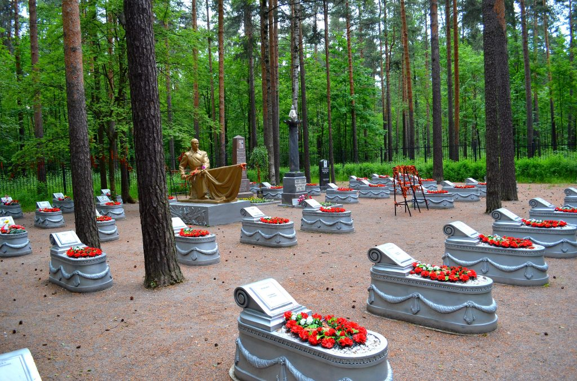
Памятник «Защитникам Ленинградского неба»
После войны кладбище стало мемориальным и бережно поддерживается в наши дни.
На этом маленьком участке земли среди высоких сосен нашли упокоение 55 воинов. Среди них – два Героя Советского Союза:

Slide 10
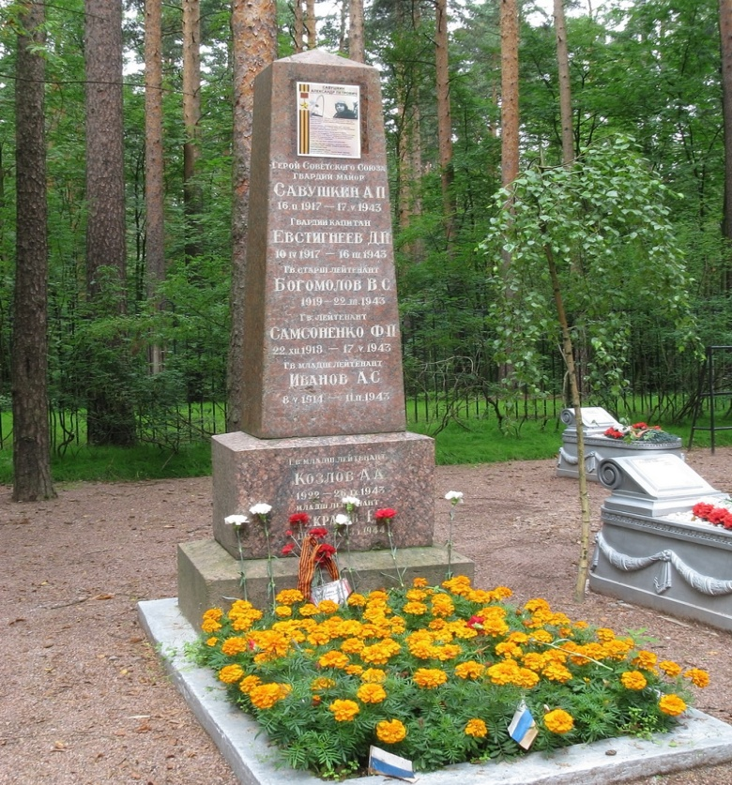
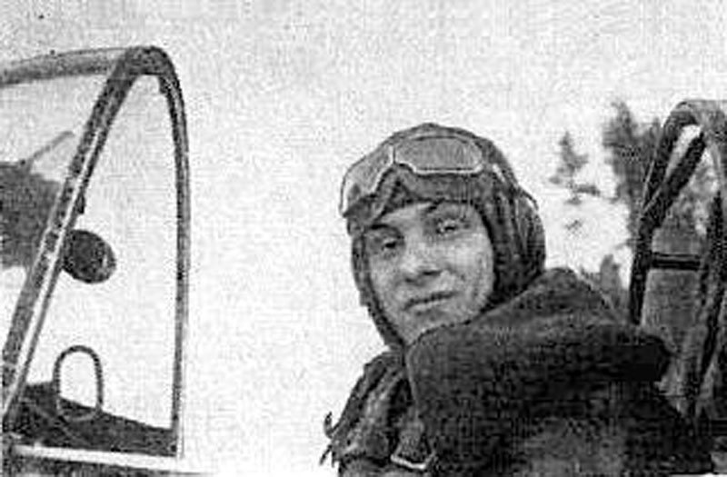
В братской могиле похоронен Александр Петрович Савушкин (1918 – 1943) – штурман 11- гвардейского истребительного полка. Он совершил 500 боевых вылетов, в 50 воздушных боях сбил 18 самолётов. Погиб 17 февраля 1943 года, звание Героя получил посмертно.
В 1950 году в Честь Савушкина названа улица.

Slide 11
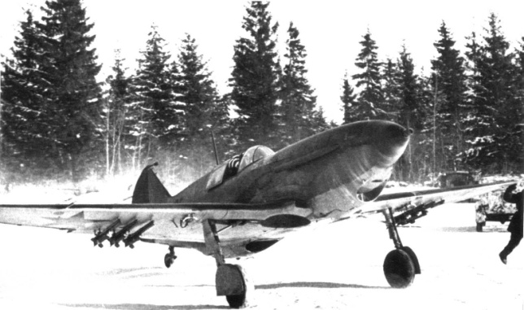
Годы производства: 1941 – 1944 года.
Одноместный одномоторный поршневой истребитель-моноплан во время Второй Мировой Войны.
Использовался в качестве истребителя, истребителя-перехватчика, истребителя бомбардировщика и самолета разведчика
ЛаГГ 3

Slide 12
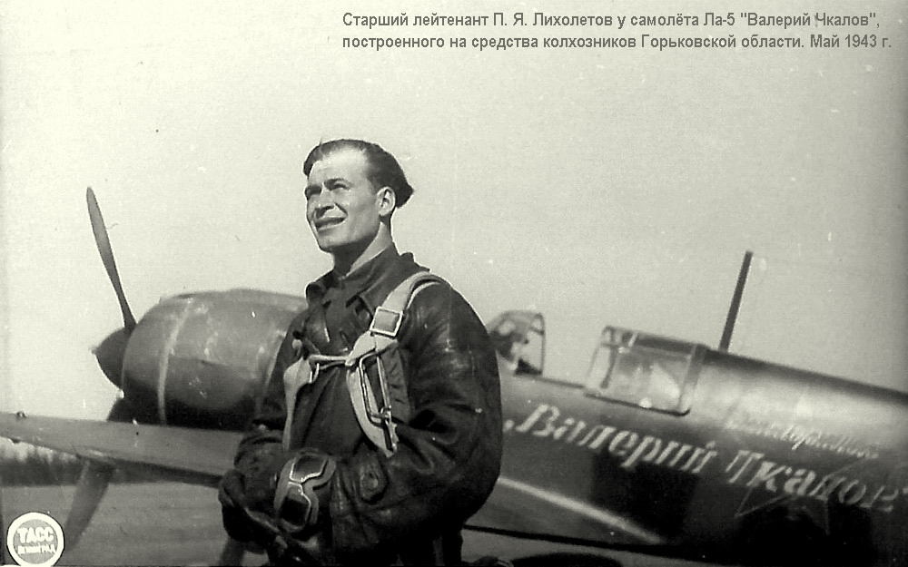
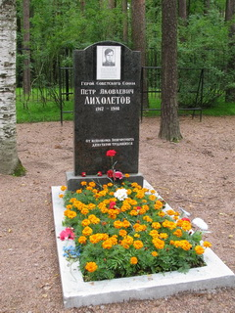
Рядом могила Петра Яковлевича Лихолетова (1917-1945) – командира эскадрильи 159-го истребительного авиационного полка. К середине октября 1943 года он совершил 366 боевых вылетов, в 72 воздушных боях лично сбил 19 и в группе - 5 самолётов противника. В 1944 году ему было присвоено звание Героя.
В конце войны, возвращаясь после боя и почти не имея снарядов, Лихолетов наткнулся на 5 самолётов противника, и принял бой на себя. Израсходовав все снаряды, израненный, он вернулся на аэродром. Полуживого его доставили в госпиталь. Врачи долго боролись за его жизнь, но спасти его не удалось. Он умер от ран 13 июля 1945 года

Slide 13
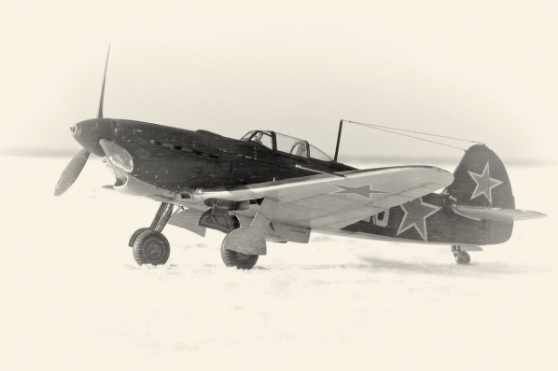
Самолёты базировавшиеся на аэродроме «Сосновка»
Годы производства: с сентября 1941 – июль 1944 года.
Советский одномоторный самолёт-истребитель Великой Отечественной войны.
Кол-во: 6339 самолётов
Истребитель Як 7

Slide 14
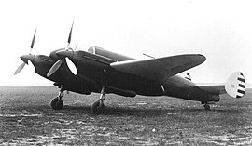
Як-2 советский разведчик-бомбардировщик. Всего выпущено 111 единиц. Государственный план на 1941 г. предусматривал выпуск 1300 двухмоторных бомбардировщиков Яковлева. В соответствии с распоряжением HКАП «яковлевские» машины также получили новые наименования: ББ-22 с моторами М-103 стал называться Як-2, а ББ-22бис с моторами М-105 — Як-4
Разведчик-бомбардировщик Як 2

Slide 15
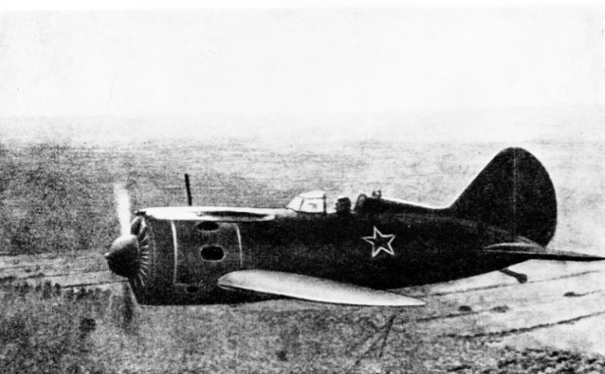
«Истребитель шестнадцатый» – годы производства: c 1934 – 1942 год.
Советский одномоторный истребитель-моноплан 30-х годов. Один из самых первых истребителей с убирающимся в полёте шасси.
«Истребитель шестнадцатый» И-16

Slide 16
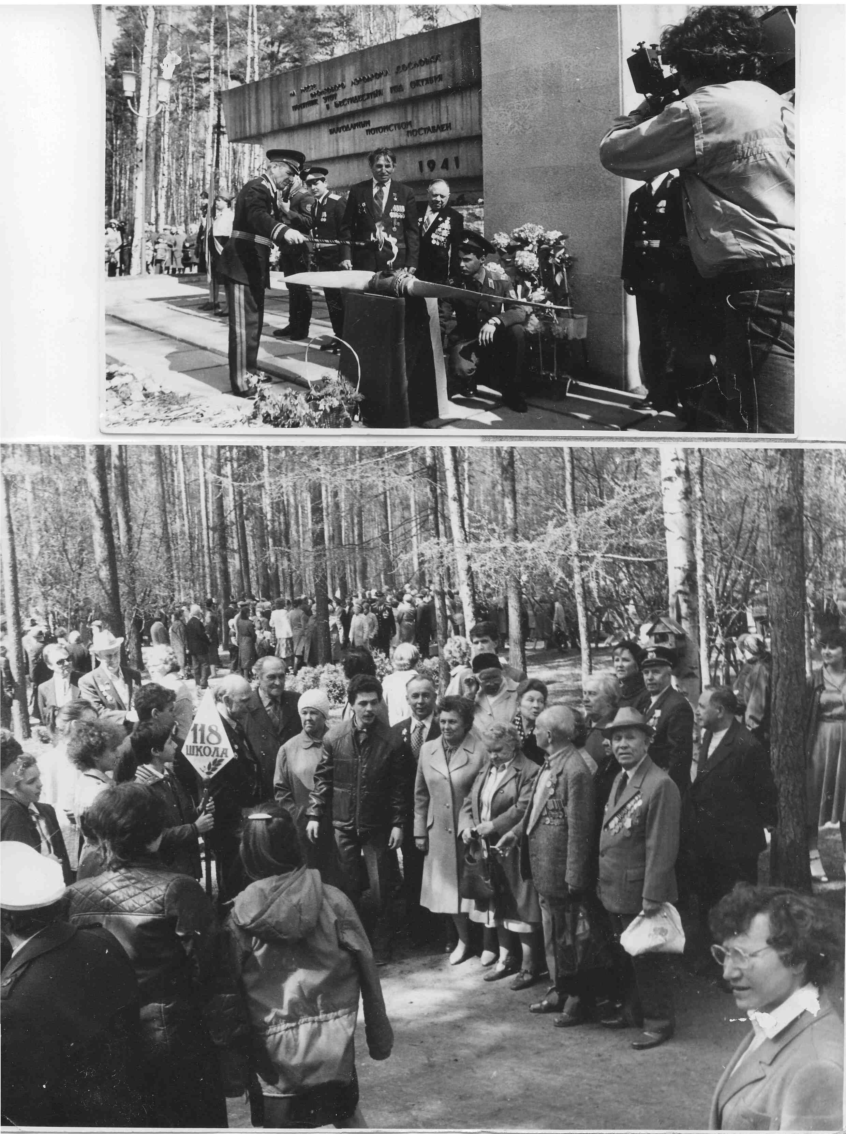
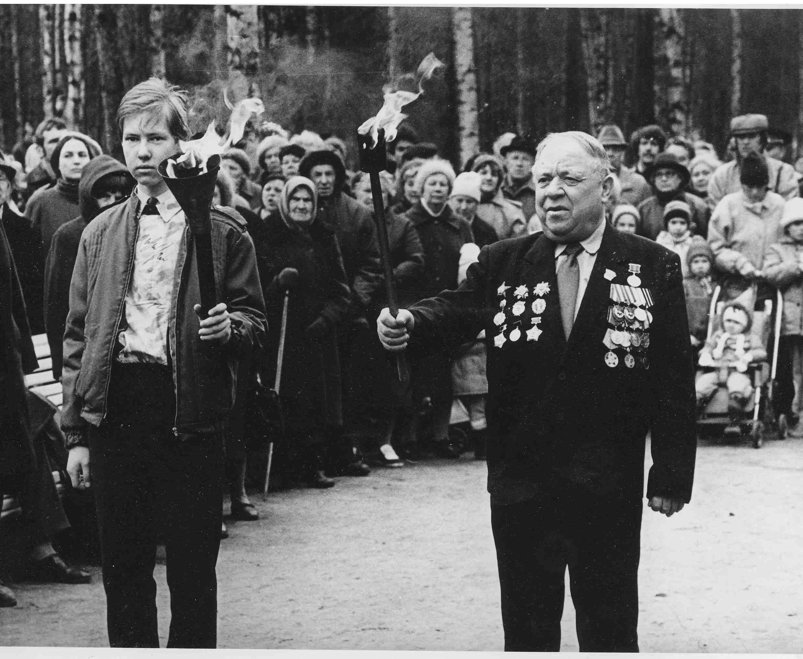
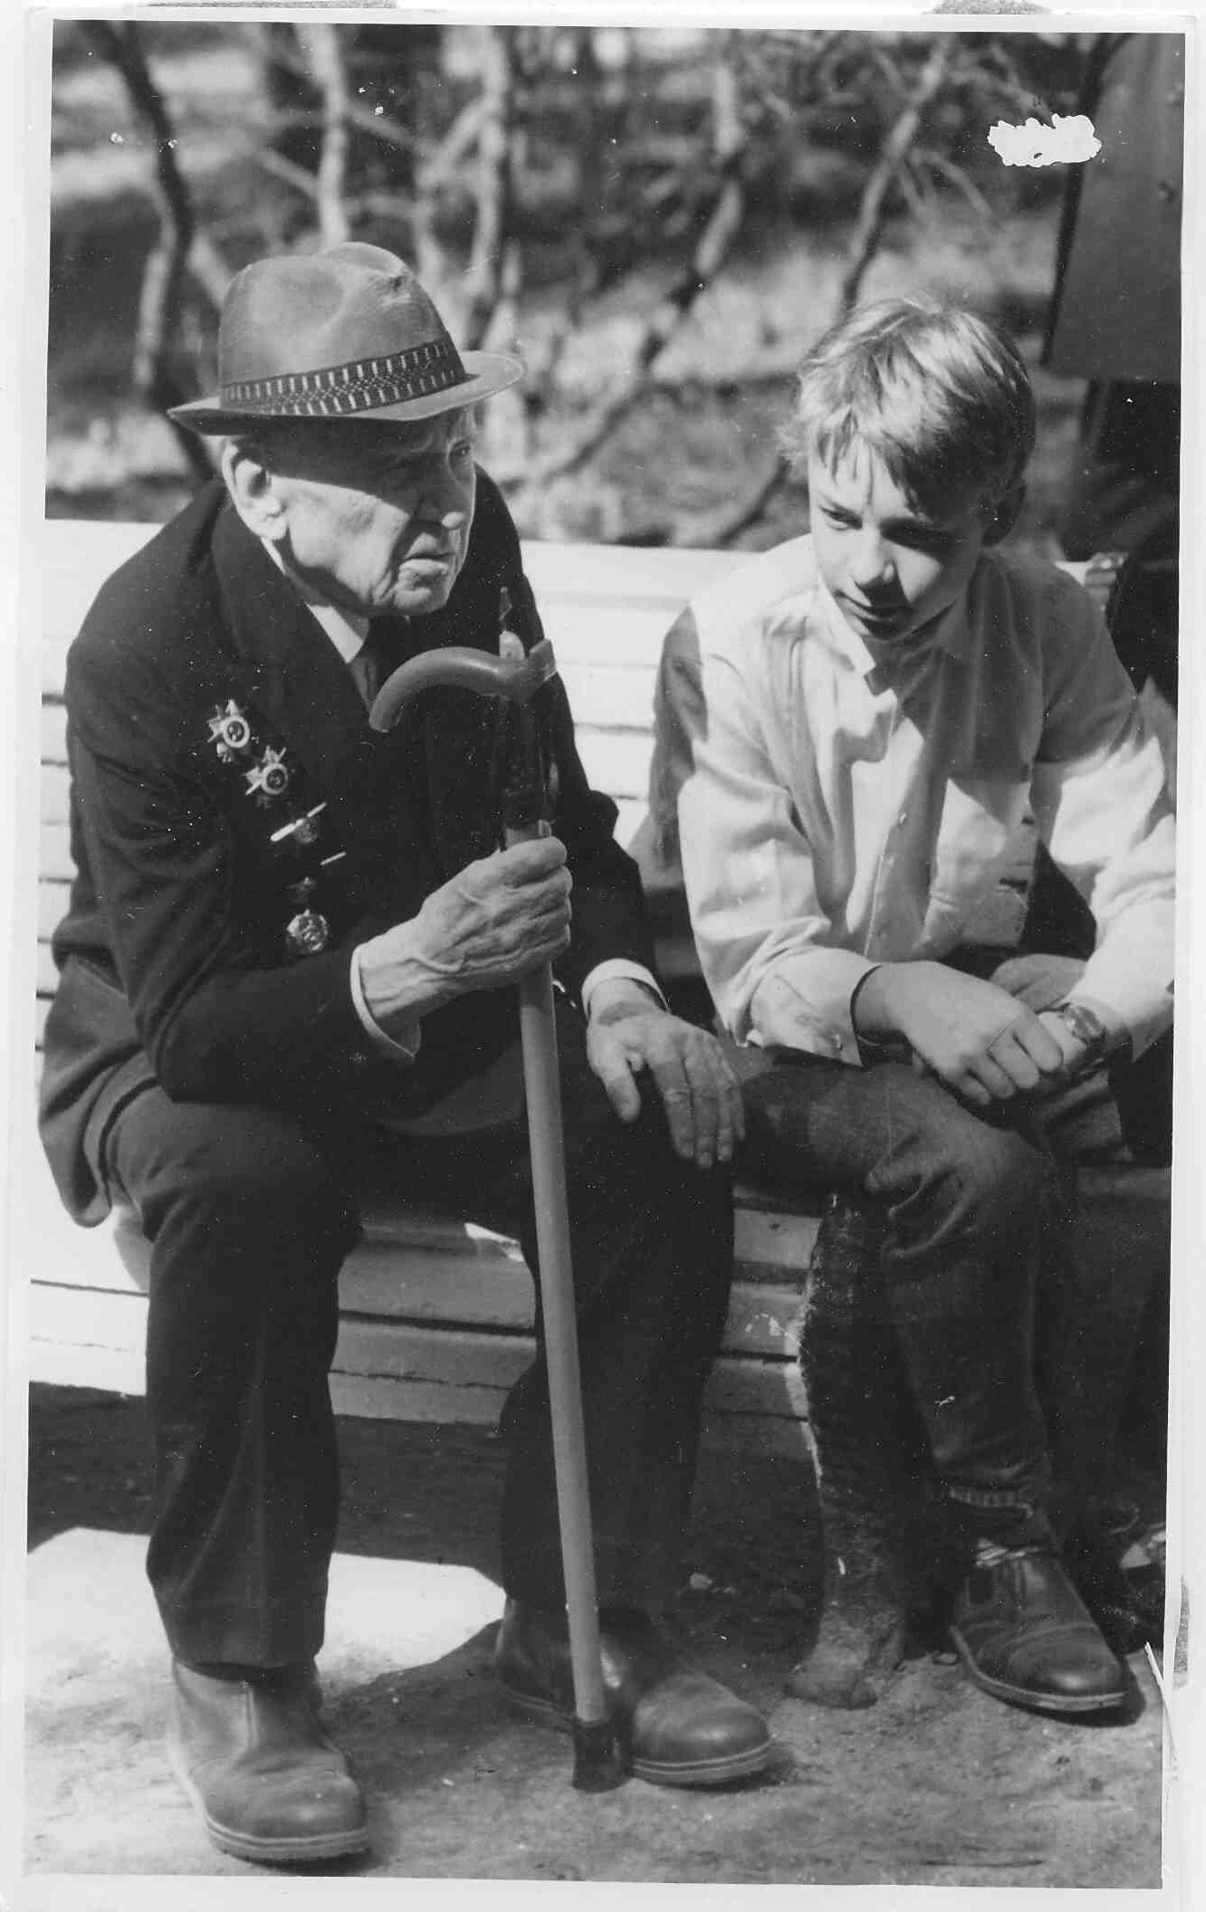
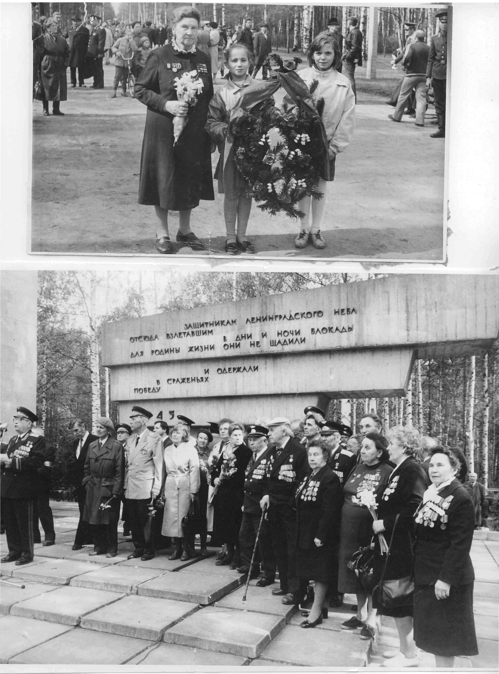
Зал Боевой Славы «Защитникам Ленинградского неба»
Зал Боевой Славы в нашей школе был открыт в 1985 году и действует по настоящее время.

Slide 17
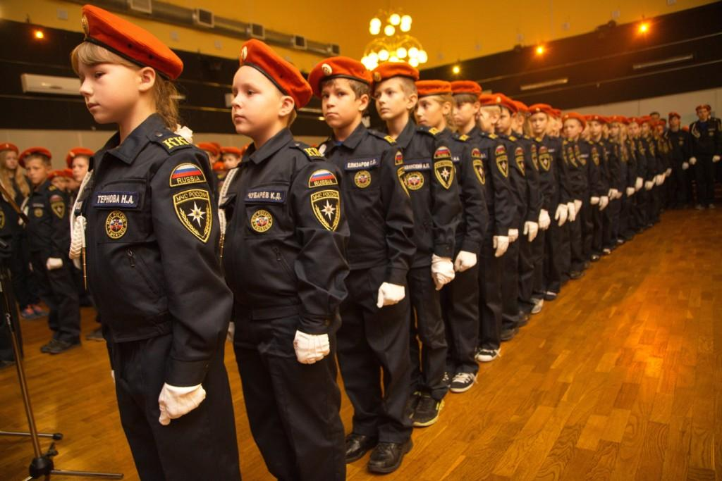
Традиции школы №118
Уроки «Мужества и скорби» - «У войны не детское лицо»
Посвящение в кадеты на мемориальном комплексе «Сосновка»
Концерт – реквеум «Памяти павшим будем достойны!»
Участие в акции «Бессмертный полк»
Участие в общественном движении «Бессмертный Ленинград»
Проведение экскурсий и участия в церимониях возложения венков и цветов на Пискарёвском мемориальном кладбищем и воинском кладбище «Сосновка».

Slide 18
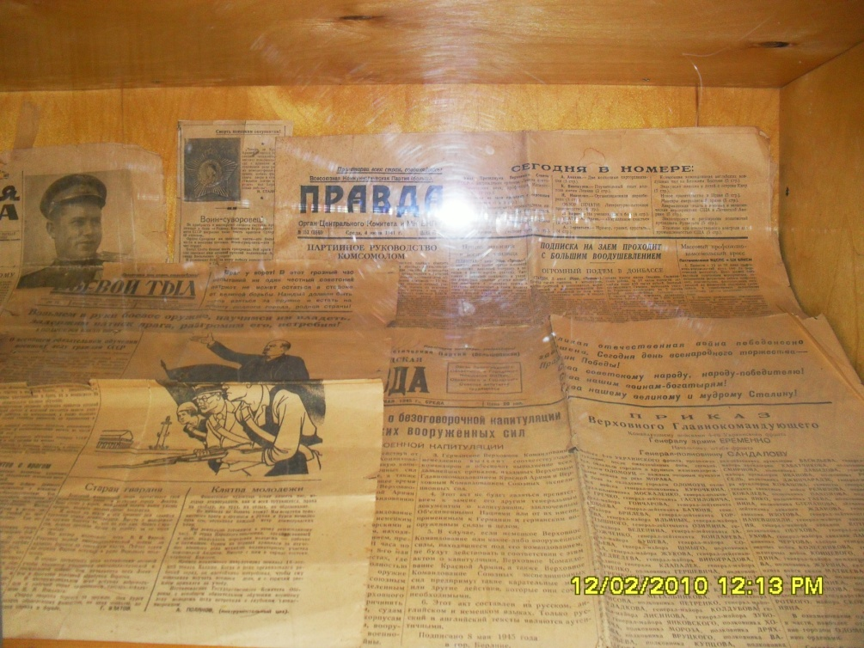
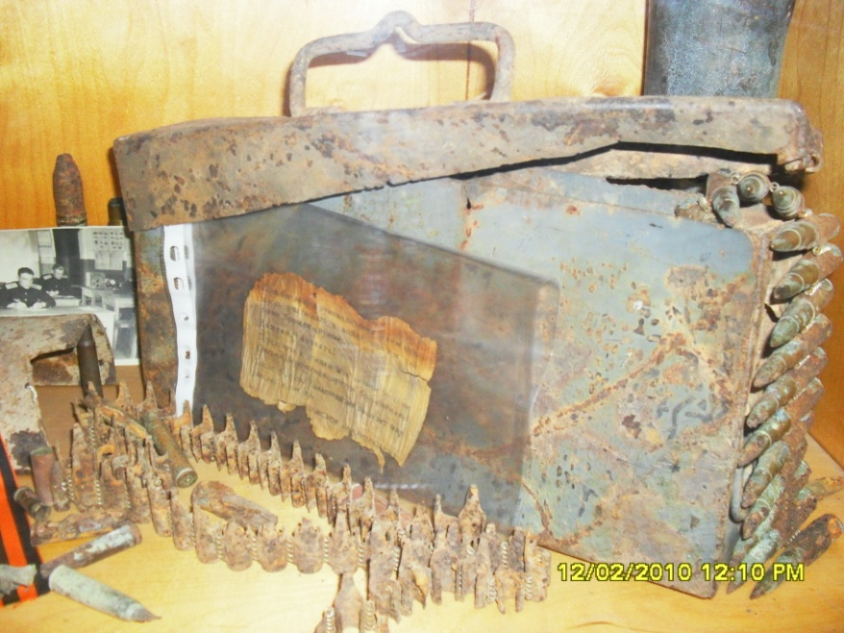
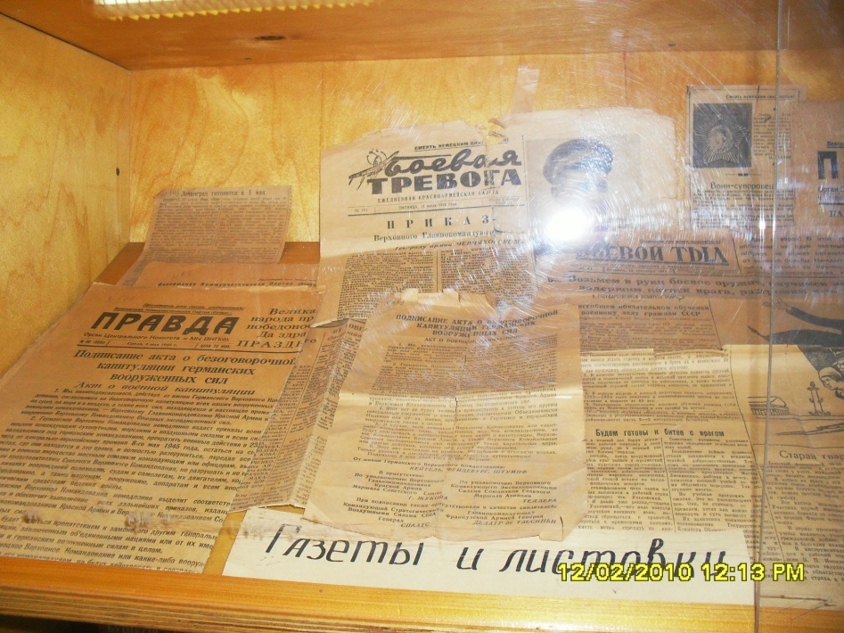
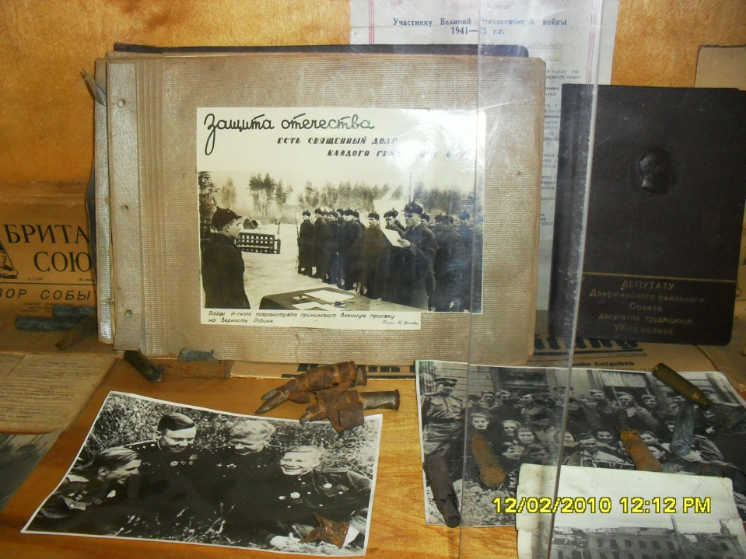

Slide 19
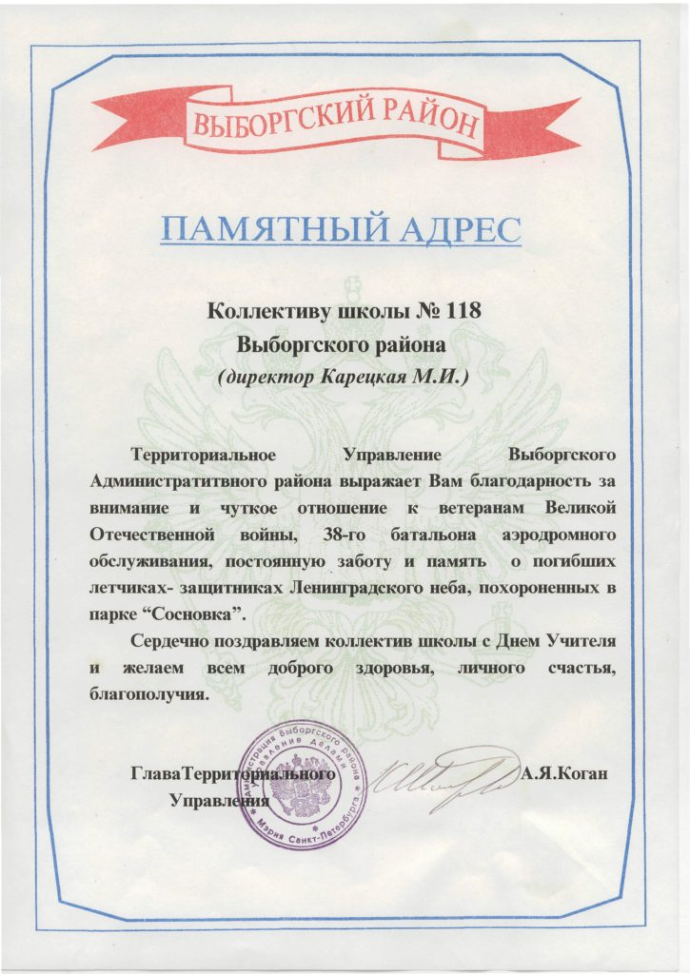
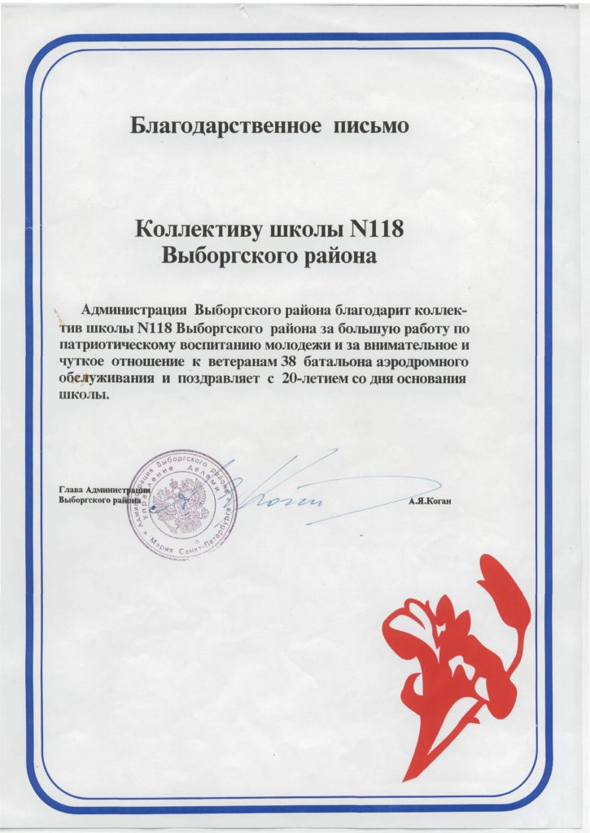

Slide 20
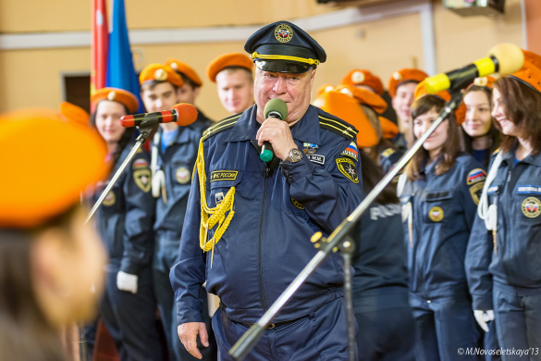
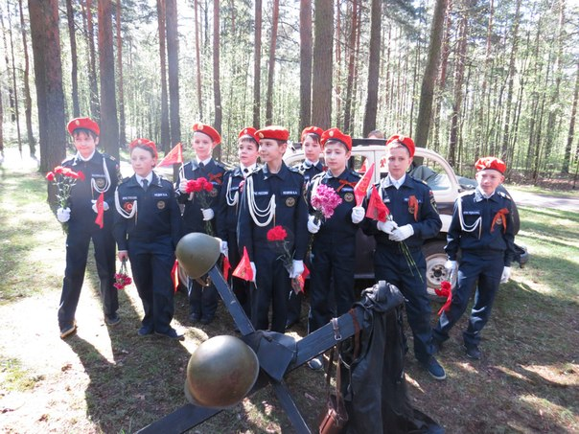
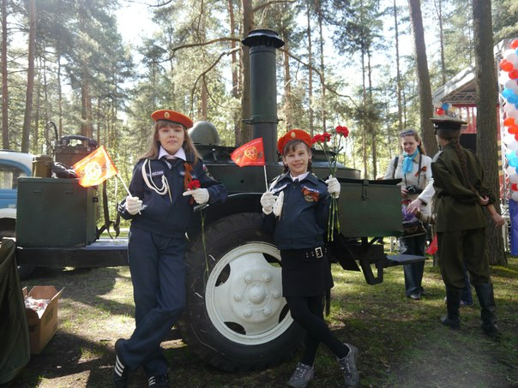
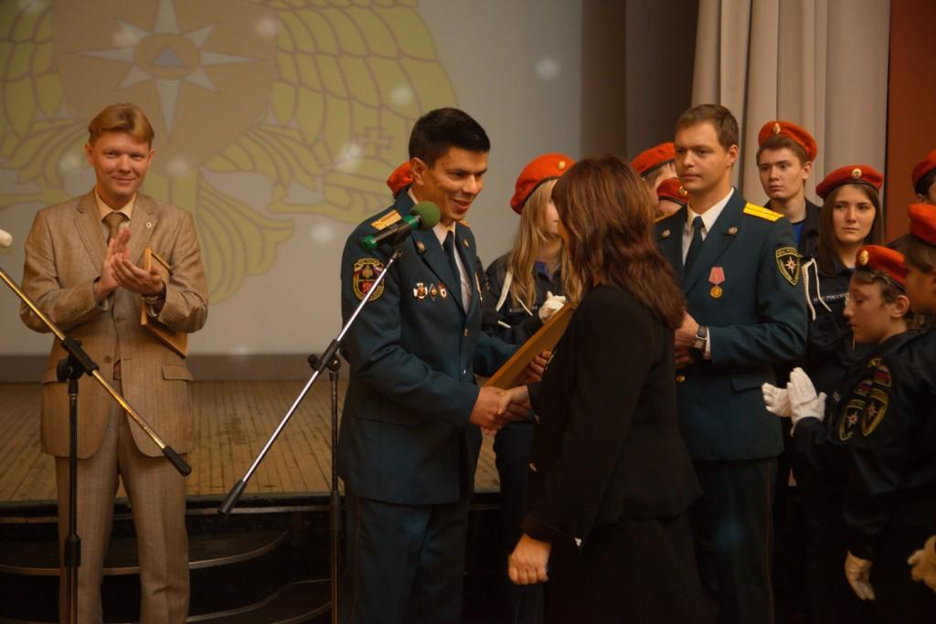

Slide 21
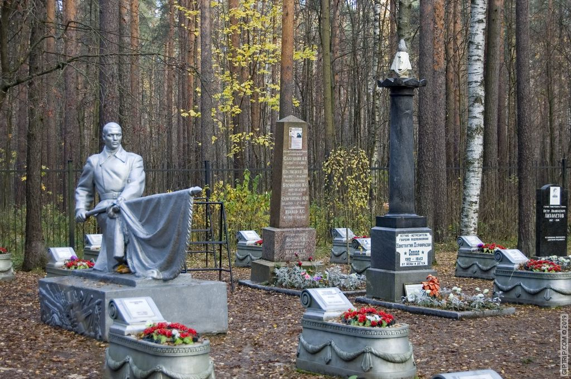
Работу выполнили:
Маслов Владислав
Ученик 11 Б класса.
Барышников Михаил
Макаров Евгений
Ученики 4 В класса.
Руководитель: Коваленко Любовь Александровна

